Slide 1


Comisionada Presidenta
Capacitación en materia de transparencia, acceso a la
información pública y protección de datos personales
Toluca, Estado de México, a 30 de noviembre de 2015

Slide 2

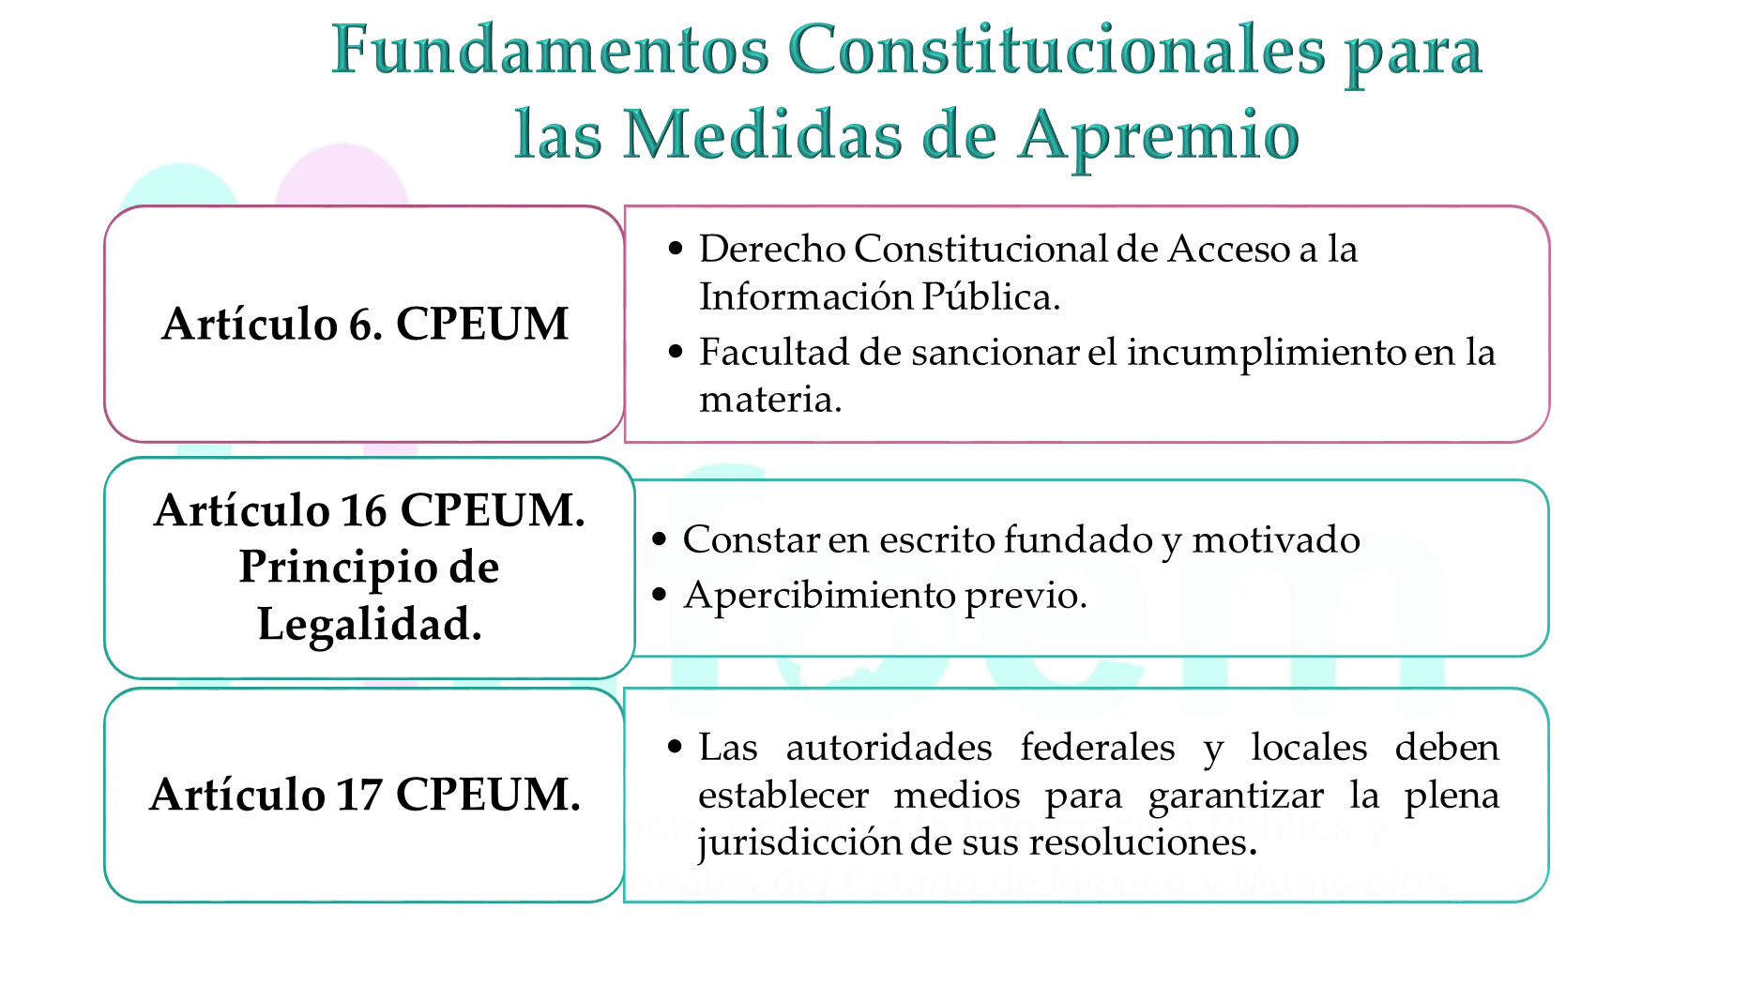
Dra. en D. Josefina Román Vergara

Slide 3
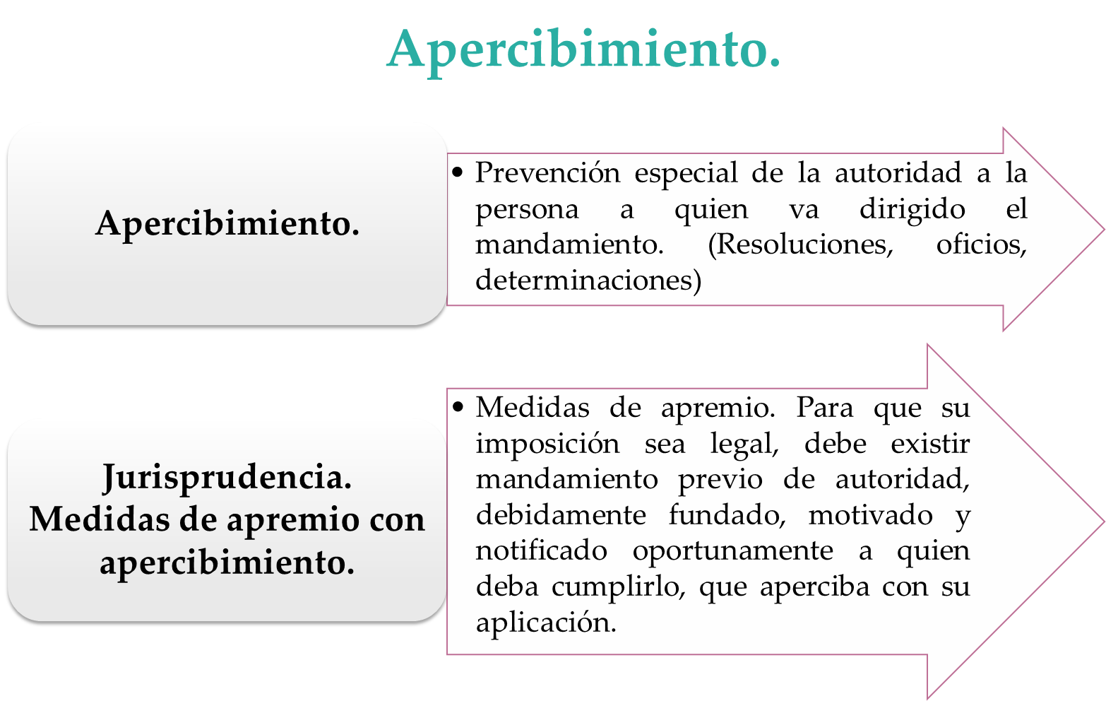
Dra. en D. Josefina Román Vergara

Slide 4
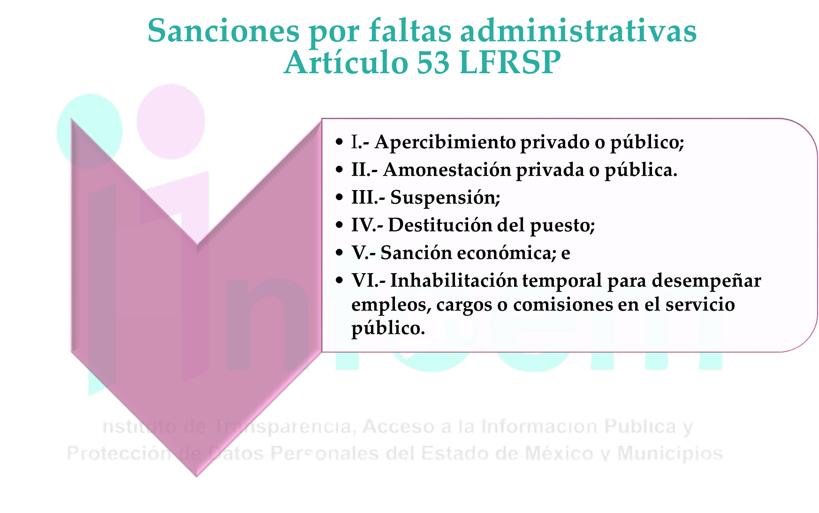
Dra. en D. Josefina Román Vergara

Slide 5
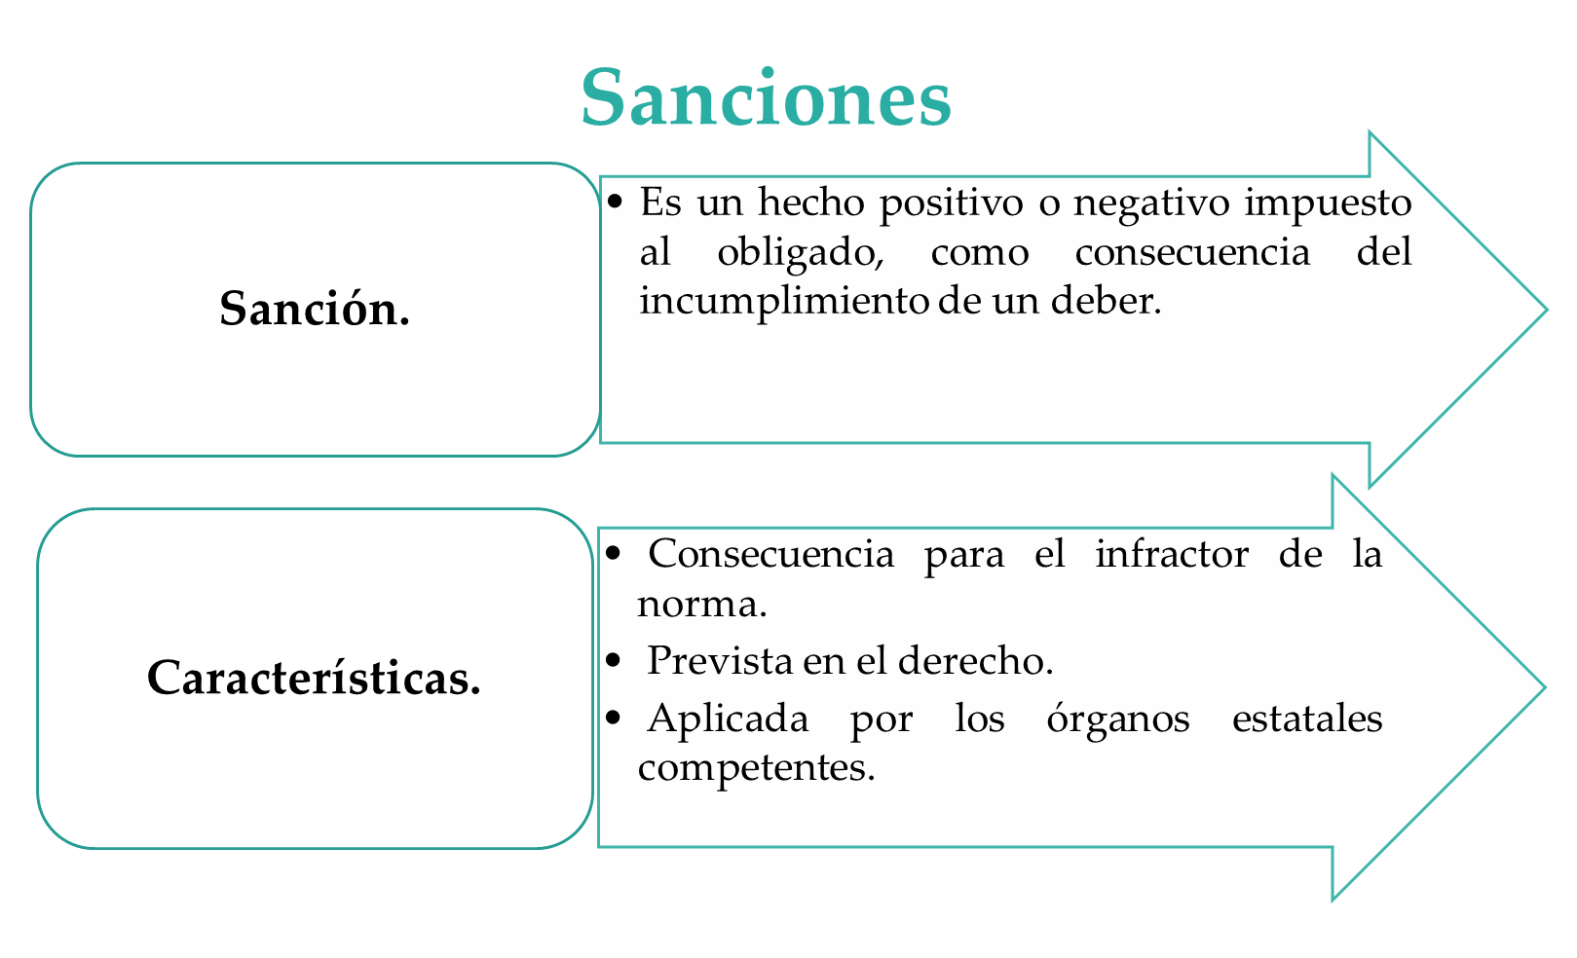
Dra. en D. Josefina Román Vergara

Slide 6
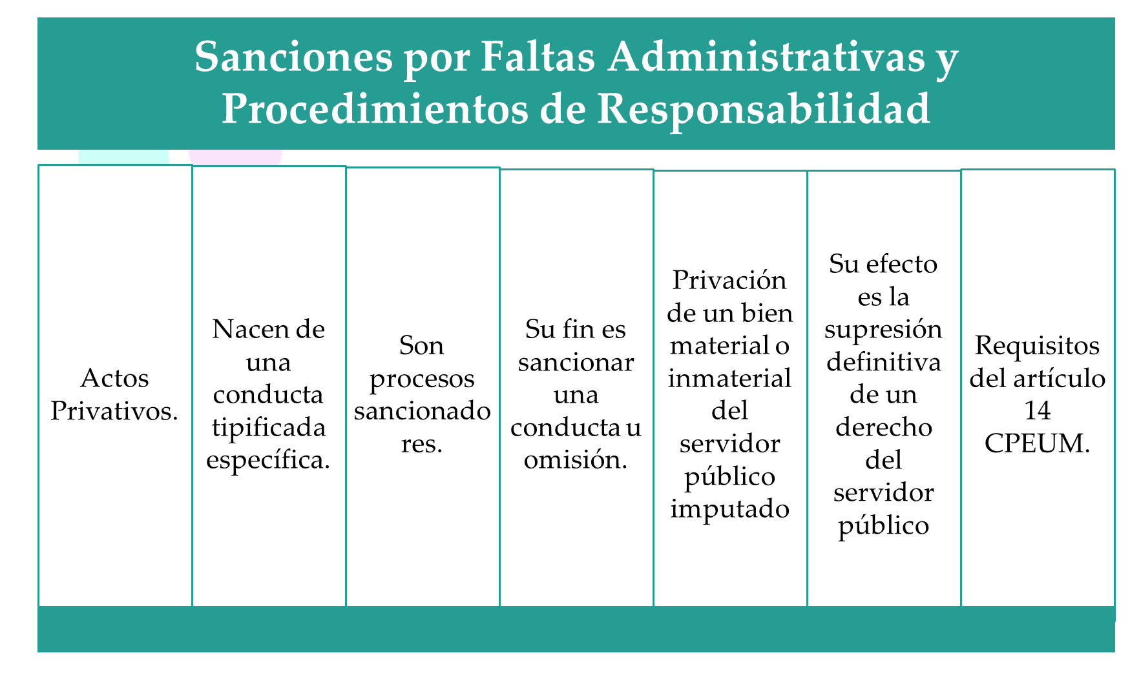
Dra. en D. Josefina Román Vergara

Slide 7
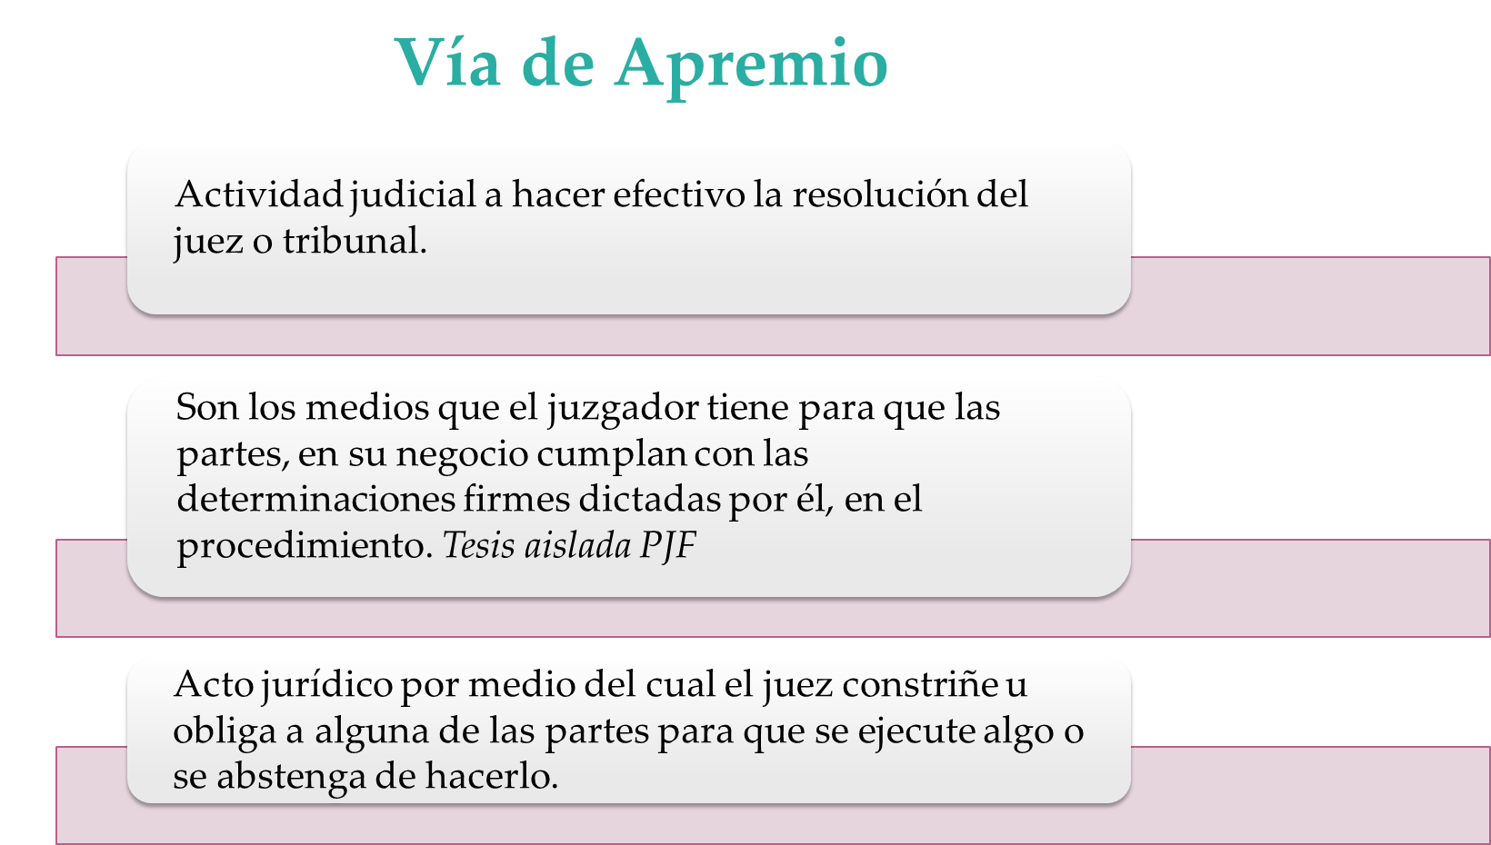
Dra. en D. Josefina Román Vergara

Slide 8
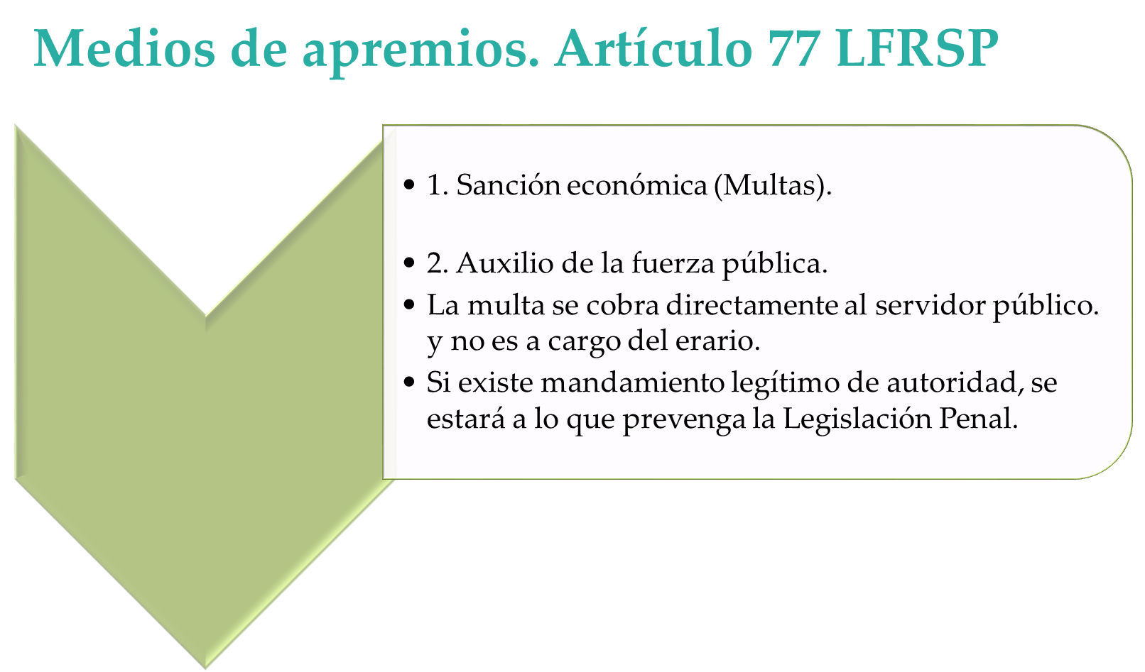
Dra. en D. Josefina Román Vergara

Slide 9
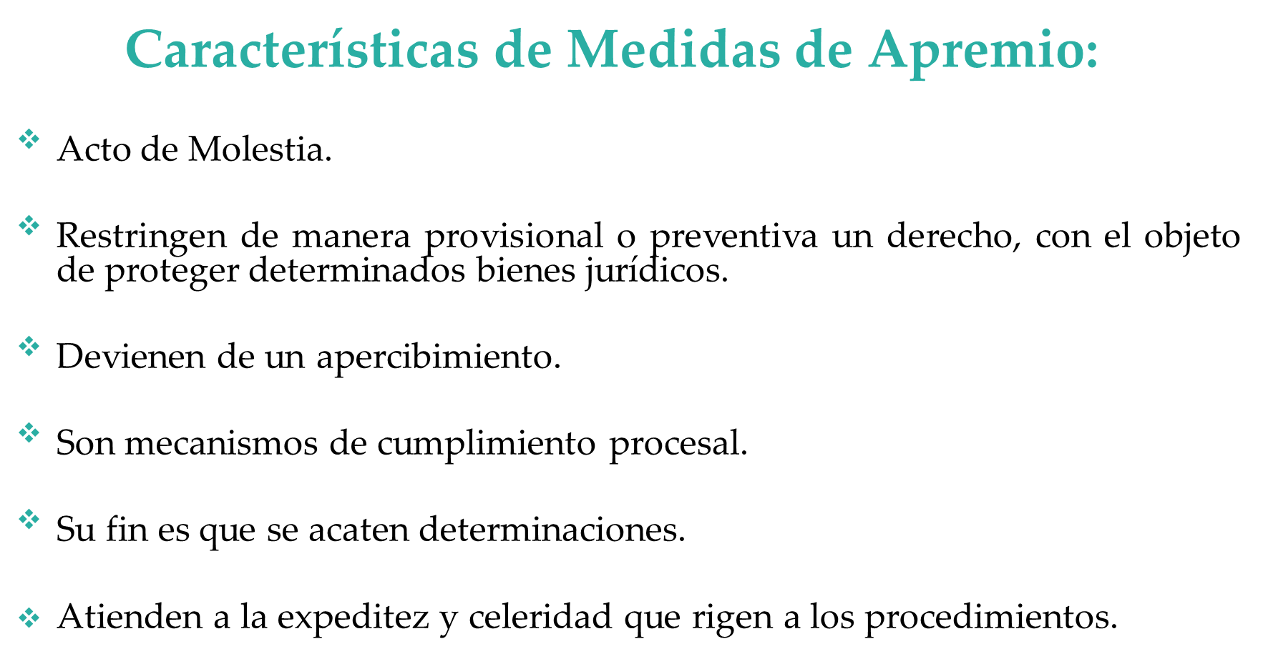
Dra. en D. Josefina Román Vergara

Slide 10
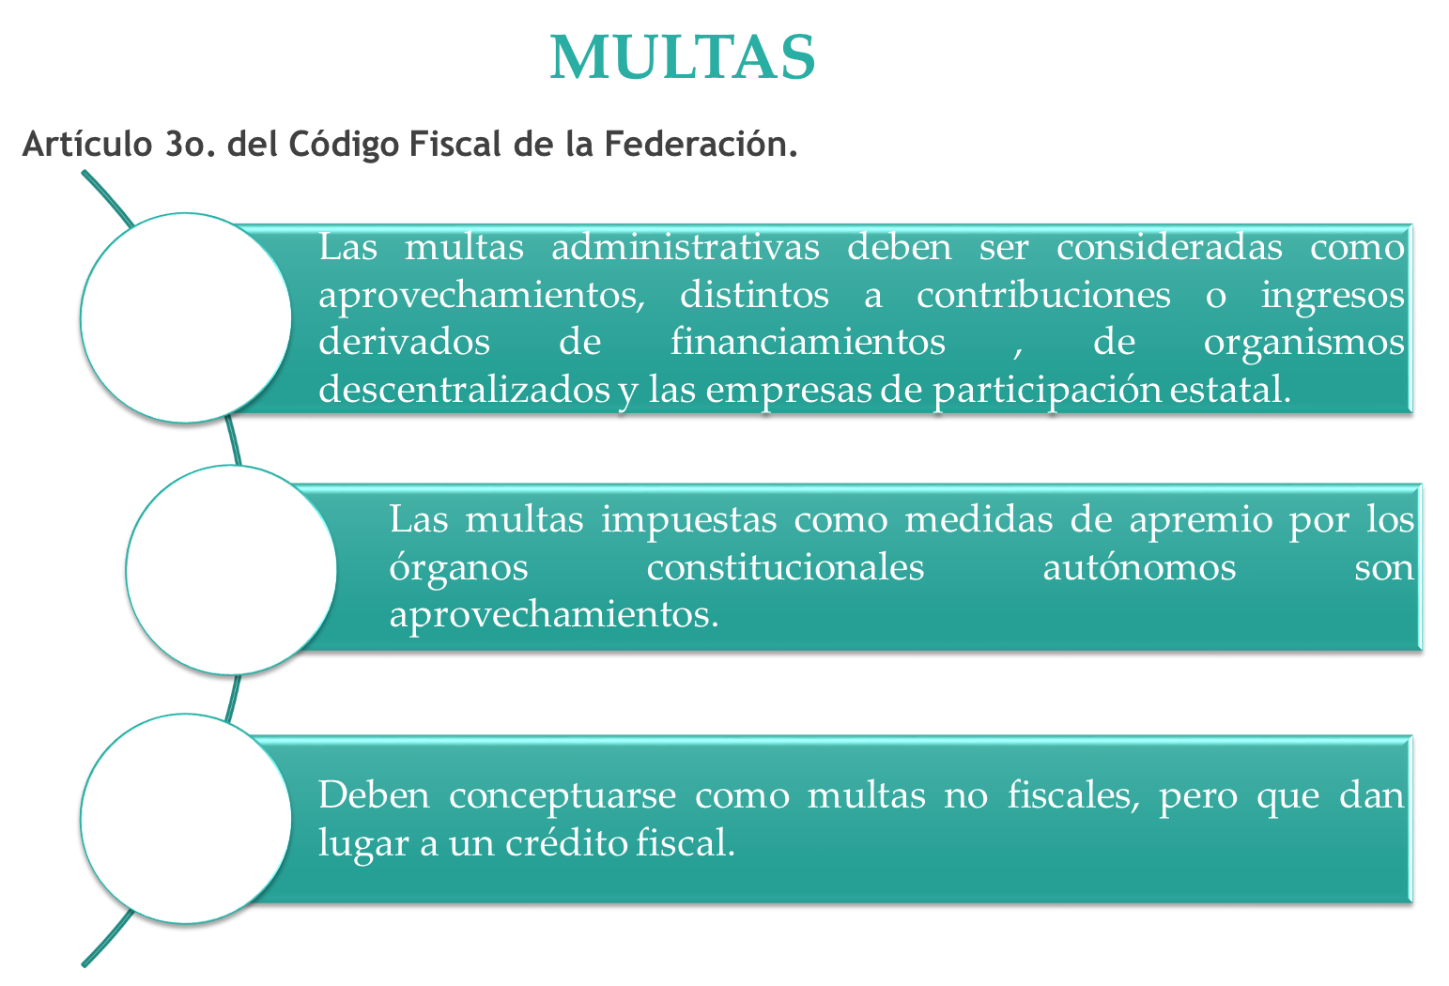
Dra. en D. Josefina Román Vergara

Slide 11
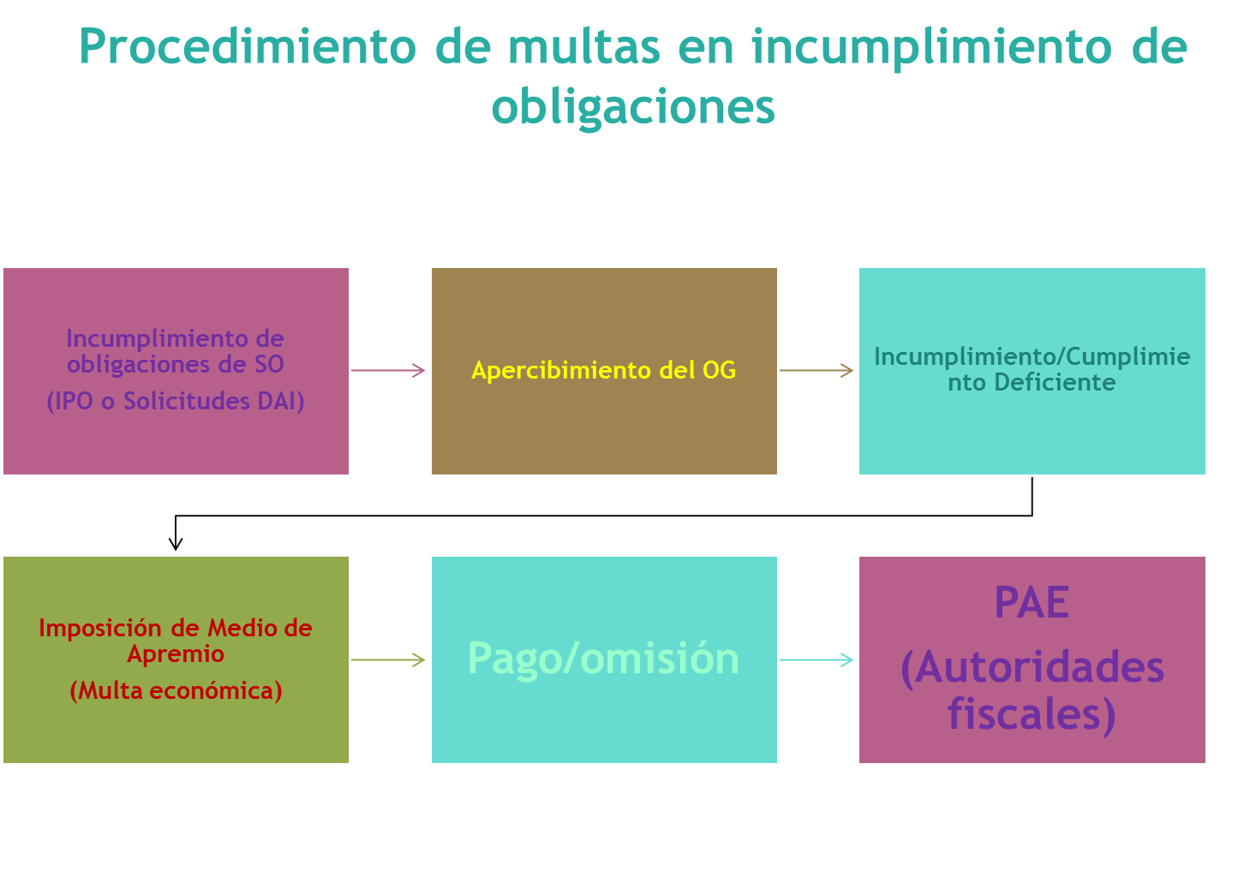
Dra. en D. Josefina Román Vergara

Slide 12
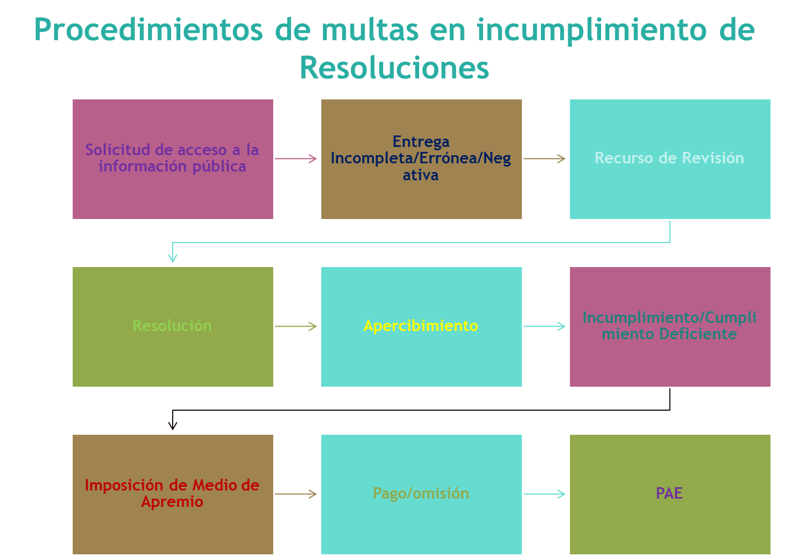
Dra. en D. Josefina Román Vergara

Slide 13
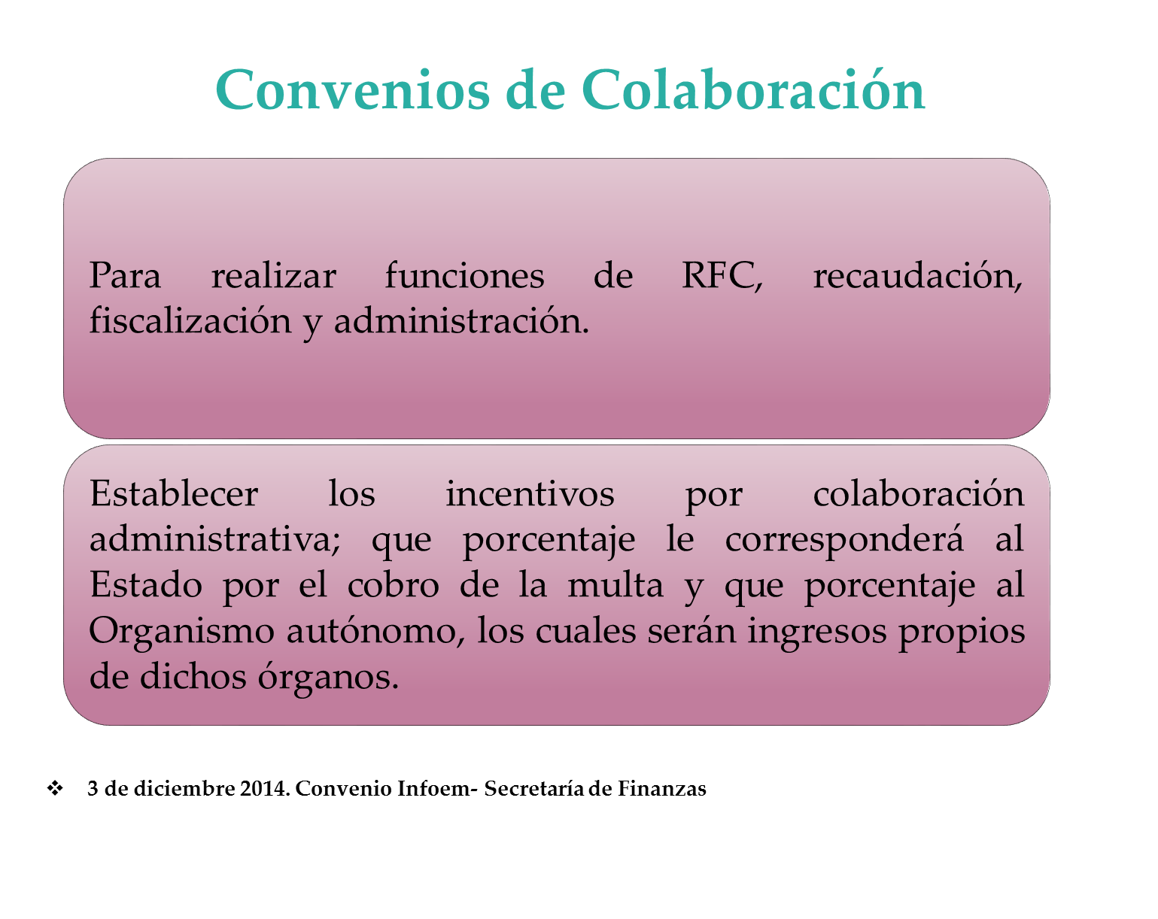

Slide 14
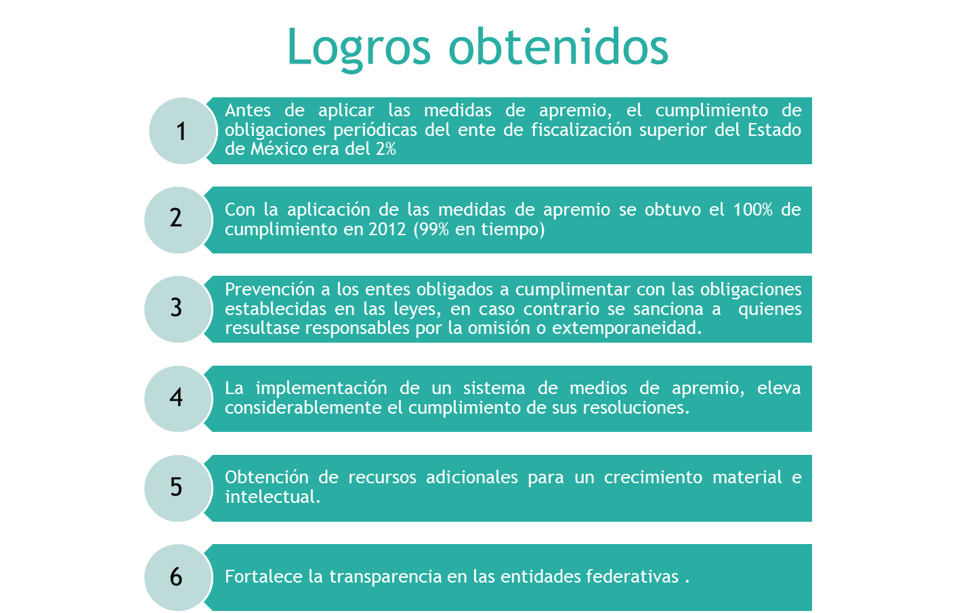
Dra. en D. Josefina Román Vergara

